Slide 1
Какие слова звучат одинаково?

Slide 2
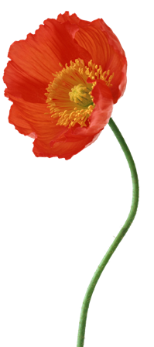
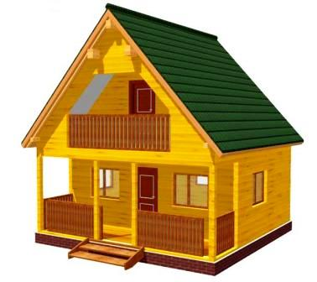
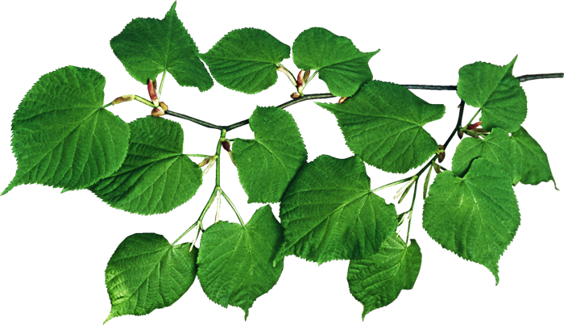
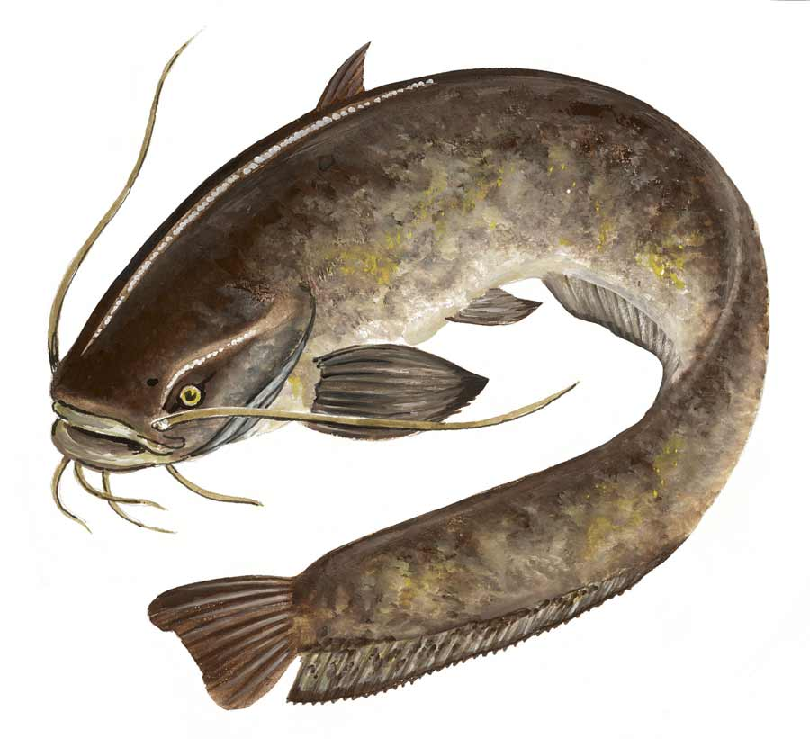
Выберите предмет, название которого рифмуется с названием предмета снизу.

Slide 4
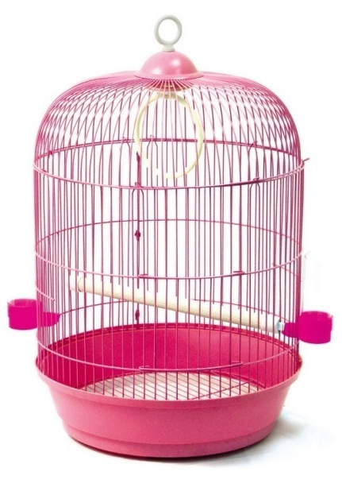
Выберите предмет, название которого рифмуется с названием предмета снизу.

Slide 6
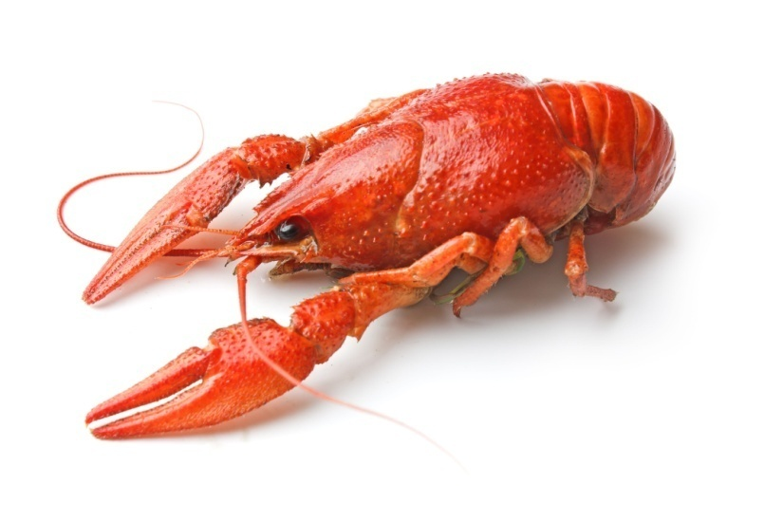
Выберите предмет, название которого рифмуется с названием предмета снизу.

Slide 8
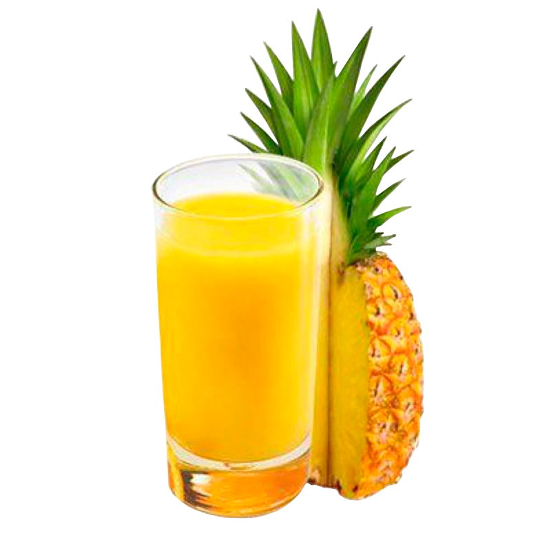
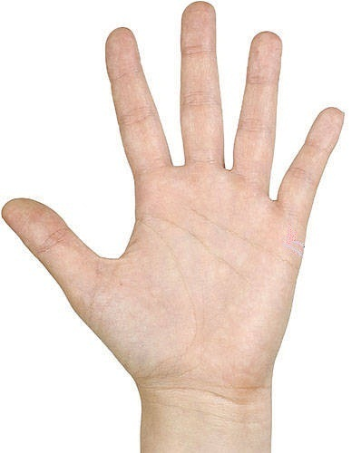
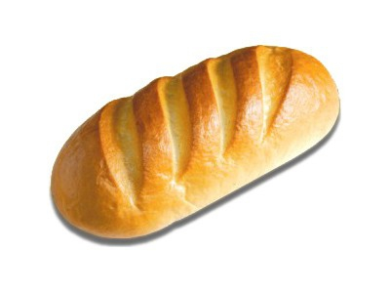
Выберите предмет, название которого рифмуется с названием предмета снизу.

Slide 10
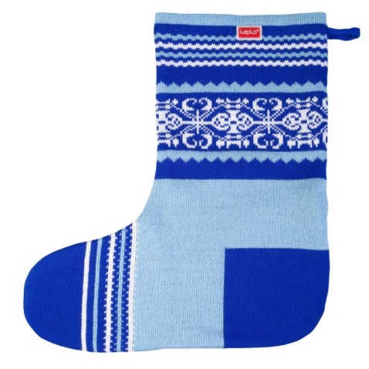
Выберите предмет, название которого рифмуется с названием предмета снизу.

Slide 12
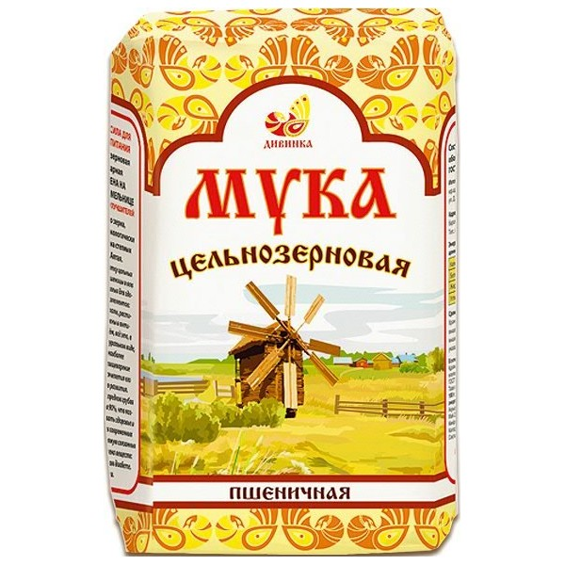
Выберите предмет, название которого рифмуется с названием предмета снизу.

Slide 14
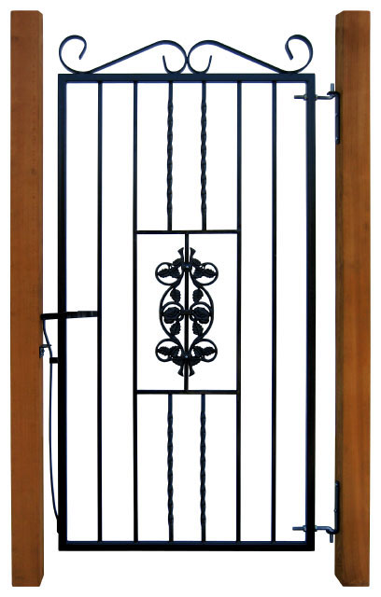
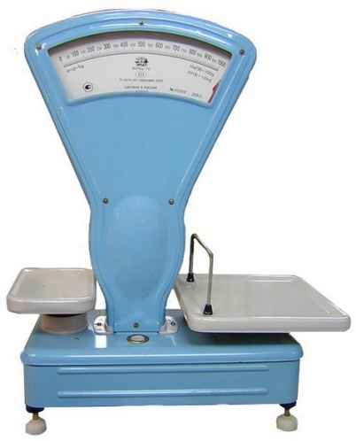
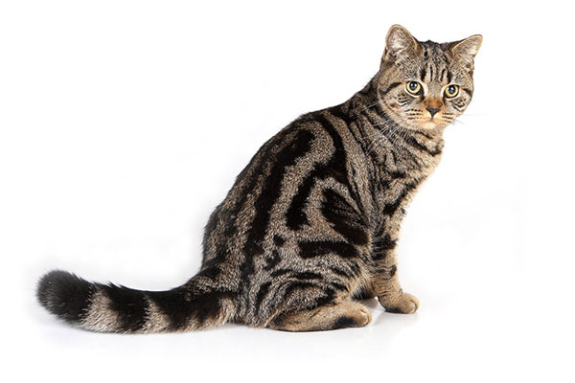
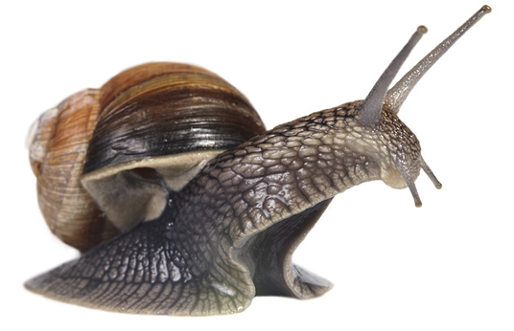
Выберите предмет, название которого рифмуется с названием предмета снизу.

Slide 16
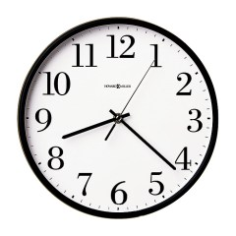
Выберите предмет, название которого рифмуется с названием предмета снизу.

Slide 18
Выберите предмет, название которого рифмуется с названием предмета снизу.

